Slide 1

AQIDAH & TAUHID
Sistem Informasi
Arif Marsal, Lc., MA

Slide 2

Pengertian Ilmu Tauhid/Aqidah
Pengertian ilmu Akhlak
Ruang Lingkup Ilmu Tauhid dan Akhlak
Kedudukan Ilmu Tauhid dan Akhlak di dalam ajaran Islam
Aqidah dan akhlak sebagai obyek kajian
Al-Quran, Al-Hadits dan Atsar sebagai Sumber dasar dan pokok dalam Kajian Tauhid dan Akhlak
Pengertian Al-Quran, Al-Hadits, Hadits Qudsi, Sunnah, Khabar, dan Atsar
Aplikasi Materi dalam kehidupan sebagai Akhlak seorang muslim berkait materi

Slide 3
Defenisi Aqidah
‘Aqidah (اَلْعَقِيْدَةُ) menurut bahasa Arab (etimologi) berasal dari kata al-‘aqdu (الْعَقْدُ) yang berarti ikatan, at-tautsiiqu (التَّوْثِيْقُ) yang berarti kepercayaan atau keyakinan yang kuat, al-ihkaamu (اْلإِحْكَامُ) yang artinya mengokohkan (menetapkan), dan ar-rabthu biquw-wah (الرَّبْطُ بِقُوَّةٍ) yang berarti mengikat dengan kuat.
Sedangkan menurut istilah (terminologi): ‘aqidah adalah iman yang teguh dan pasti, yang tidak ada keraguan sedikit pun bagi orang yang meyakininya.
Lisaanul ‘Arab (IX/311: عقد) karya Ibnu Manzhur (wafat th. 711 H) t dan Mu’jamul Wasiith (II/614: عقد).

Slide 4
Jadi, ‘Aqidah Islamiyyah adalah keimanan yang teguh dan bersifat pasti kepada Allah Subhanahu wa Ta’ala dengan segala pelaksanaan kewajiban, bertauhid dan taat kepada-Nya, beriman kepada Malaikat-malaikat-Nya, Rasul-rasul-Nya, Kitab-kitab-Nya, hari Akhir, takdir baik dan buruk dan mengimani seluruh apa-apa yang telah shahih tentang Prinsip-prinsip Agama (Ushuluddin), perkara-perkara yang ghaib, beriman kepada apa yang menjadi ijma’ (konsensus) dari Salafush Shalih, serta seluruh berita-berita qath’i (pasti), baik secara ilmiah maupun secara amaliyah yang telah ditetapkan menurut Al-Qur-an dan As-Sunnah yang shahih serta ijma’ Salafush Shalih.
Tauhid Rububiyyah, Uluhiyyah, dan Asma’ wa Shifat Allah. & Lihat Buhuuts fii ‘Aqiidah Ahlis Sunnah wal Jamaa’ah (hal. 11-12) oleh Dr. Nashir bin ‘Abdul Karim al-‘Aql, cet. II/ Daarul ‘Ashimah/ th. 1419 H, ‘Aqiidah Ahlis Sunnah wal Jamaa’ah (hal. 13-14) karya Syaikh Muhammad bin Ibrahim al-Hamd dan Mujmal Ushuul Ahlis Sunnah wal Jamaa’ah fil ‘Aqiidah oleh Dr. Nashir bin ‘Abdul Karim al-‘Aql.

Slide 5
Penamaan ‘Aqidah Menurut Ahlus Sunnah:
Al-Iman
Aqidah (I’tiqaad dan ‘Aqaa-id)
Tauhid
As-Sunnah
Ushuluddin dan Ushuluddiyanah
Al-Fiqhul Akbar
Asy-Syari’ah

Slide 6
Defenisi Tauhid
Tauhid, yaitu seorang hamba meyakini bahwa Allah Subhanahu wa Ta’ala adalah Esa, tidak ada sekutu bagi-Nya dalam rububiyah (ketuhanan), uluhiyah (ibadah), Asma` dan Sifat-Nya.
[Disalin dari التوحيد فضله وأنواعه Penulis Muhammad bin Abdullah At Tuwaijry, Penerjemah Team Islamhouse Editor : Eko Haryanto Abu Ziyad. Maktab Dakwah Dan Bimbingan Jaliyat Rabwah. IslamHouse.com 2007 – 1428]

Slide 7
Pembagian Tauhid
Tauhid Rububiyah & Tauhid Asma wa ash-Shifat.
Tauhid Uluhiyah dan ibadah

Slide 8
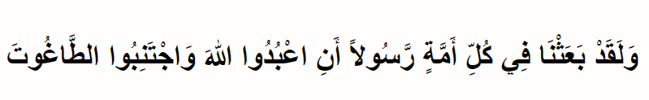
Kesempurnaan Tauhid
Tauhid tidak sempurna kecuali dengan beribadah hanya kepada Allah Subhanahu wa Ta’ala semata, tiada sekutu bagi-Nya dan menjauhi thaghut, seperti firman Allah Subhanahu wa Ta’ala:
Dan sesungguhnya Kami telah mengutus rasul pada tiap-tiap umat (untuk menyerukan):”Sembahlah Allah (saja), dan jauhilah Thagut itu… [An-Nahl/16:36]

Slide 9
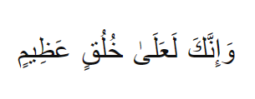
Defenisi Akhlak
AL-AKHLAK الأخلاق adalah kata dalam bahasa Arab dari kata al-khuluq. Akhlaq/akhlak, adalah sebuah istilah yang digunakan untuk mengistilahkan sebuah karakter dan tabiat dasar penciptaan manusia.
Allah ﷻ berfirman dalam QS Al Qalam 4:
“Dan sesungguhnya engkau benar-benar berbudi pekerti yang luhur.” (QS: Al-Qalam:4)

Slide 10
Defenisi Akhlak
Menurut Ibnu Taymiyah, akhlak berkaitan erat dengan iman karena, karena iman terdiri atas yakin Allah adalah satu-satunya pencipta, yang patut disembah, cinta kepada Allah melebihi segala cinta, yang akan menghantarkan hamba pada satu tujuan yakni menggapai ridlo Allah SWT.

Slide 11

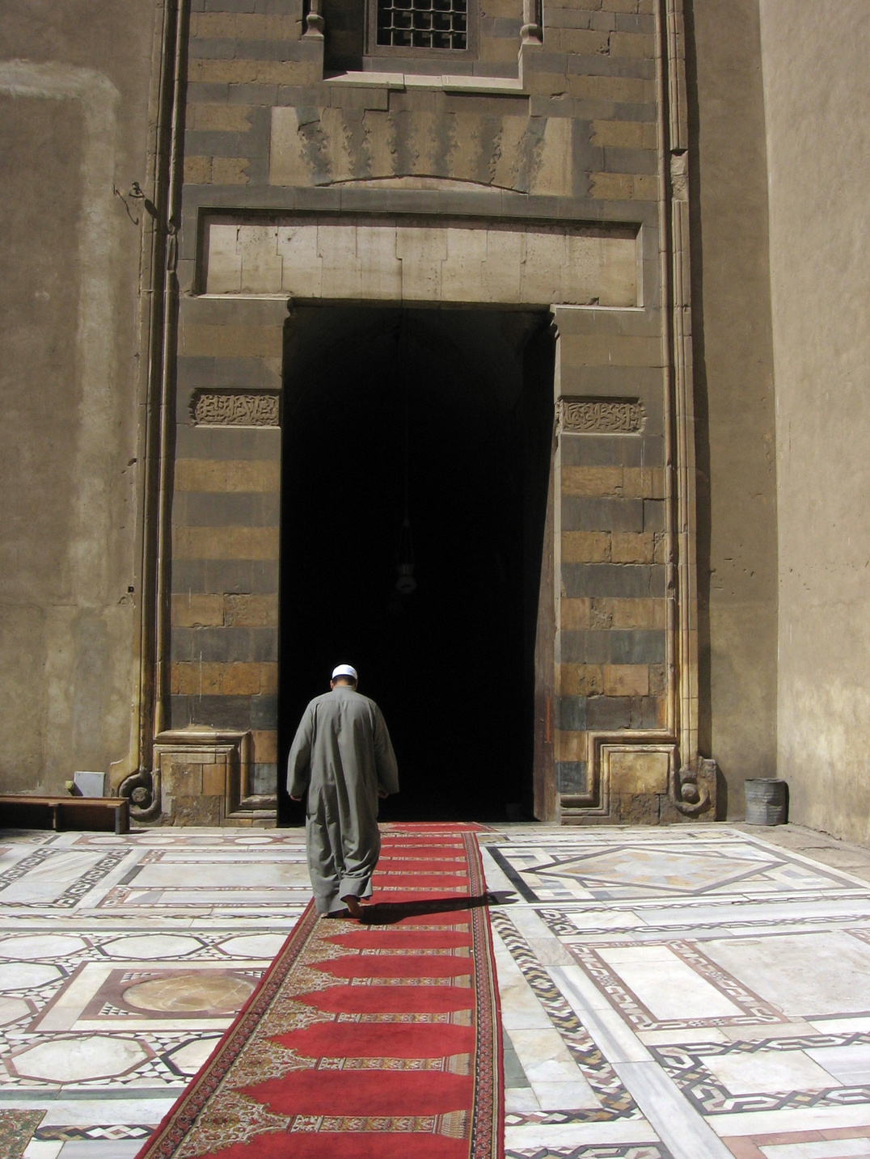
Ruang Lingkup Ilmu Tauhid dan Akhlak
Ma’rifat al-mabda’ yaitu mempercayai dengan penuh keyakinan tentang Pencipta alam yaitu Allah Swt. Hal ini sering diartikan dengan wujud yang sempurna, wujud mutlak atau wajibul wujud.
Ma’rifat al-watsiqah yaitu mempercayai dengan penuh keyakinan tentang para utusan Allah Swt. yang menjadi utusan dan perantara Allah dengan umat manusia untuk menyampaikan ajaran-ajaran Nya, tentang kitab-kitab Allah yang dibawa oleh para utusan-Nya dan tentang para malaikat-Nya.
Ma’rifat al-ma’ad yaitu mempercayai dengan penuh keyakinan akan adanya kehidupan abadi setelah mati di alam akhirat dengan segala hal ihwal yang ada di

Slide 12
Kedudukan Ilmu Tauhid dan Akhlak di Islam
Mengesakan Alloh dalam Rububiyah-Nya
Mengesakan Alloh Dalam Uluhiyah-Nya
Mengesakan Alloh Dalam Nama dan Sifat-Nya
Kedudukan Tauhid
Tauhid Adalah Tujuan Penciptaan Manusia
Tauhid Adalah Tujuan Diutusnya Para Rosul
Tauhid Merupakan Perintah Alloh yang Paling Utama dan Pertama

Slide 13
Alquran, al-Hadist, Hadist Qudsi. Sunnah, Khabar, dan Atsar
Mengesakan Alloh dalam Rububiyah-Nya
Mengesakan Alloh Dalam Uluhiyah-Nya
Mengesakan Alloh Dalam Nama dan Sifat-Nya
Kedudukan Tauhid
Tauhid Adalah Tujuan Penciptaan Manusia
Tauhid Adalah Tujuan Diutusnya Para Rosul
Tauhid Merupakan Perintah Alloh yang Paling Utama dan Pertama

